Slide 1
其他类实验室危险废物收集

Slide 2
其他类实验室危险废物
其他类实验危险废物一般为废弃样品、其他沾染废物（如防护手套、防护服、塑料离心管、沾染试剂的垃圾等）。
废弃样品应尽可能备注主要成分，如有毒有害物质含量较高则优先按照废试剂类相关要求执行，或风险较高的物质应预处理降低风险后再行处理。
其他沾染废物中不应当混有利器类或废试剂类实验室危险废物，可以使用垃圾袋收集后统一使用吨袋贮存。

Slide 3
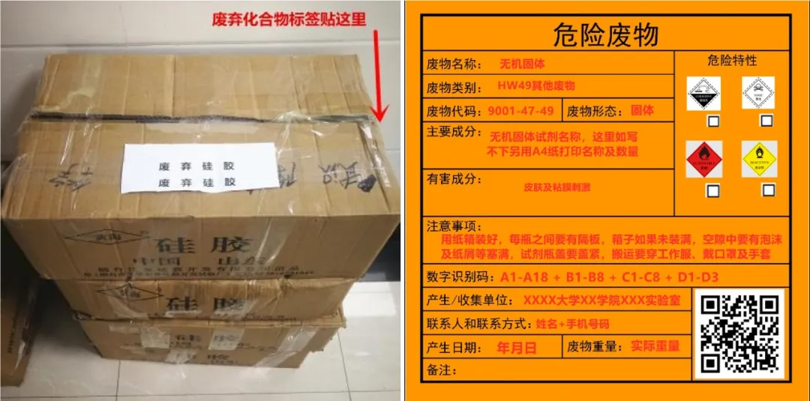
其他类实验室危险废物

Slide 4
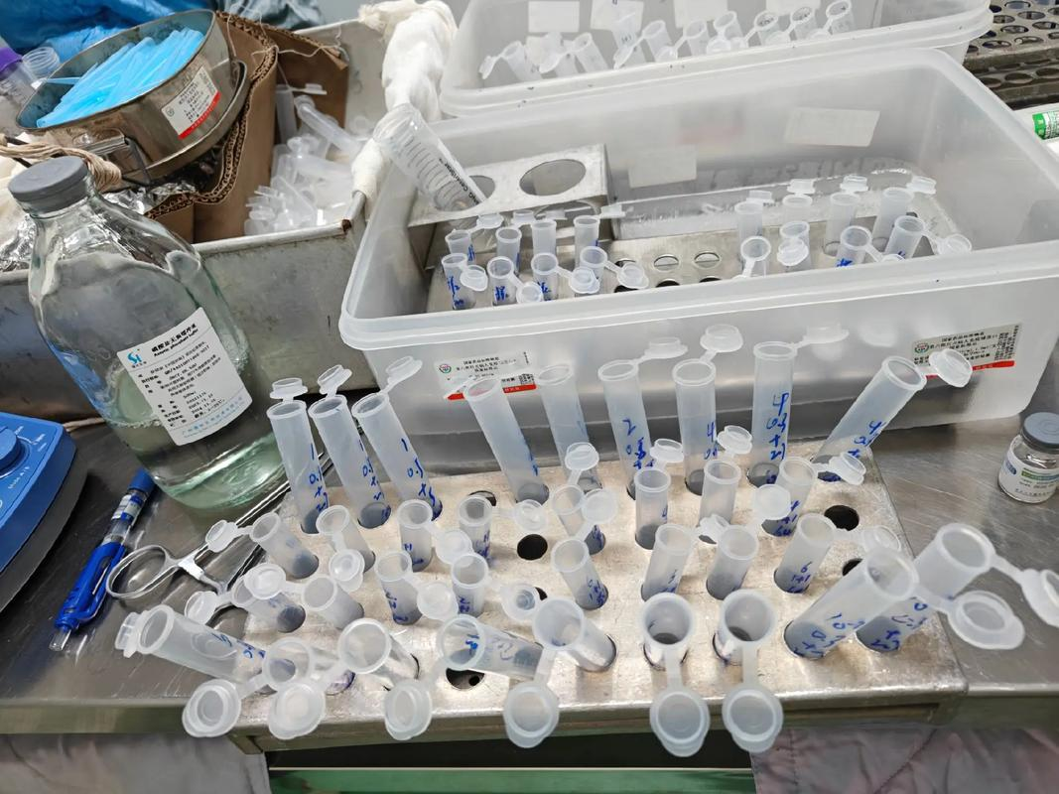
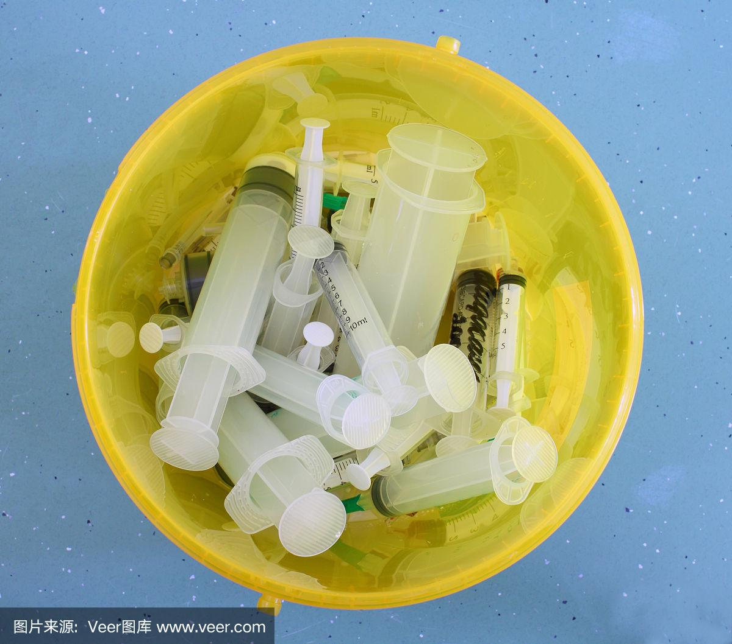
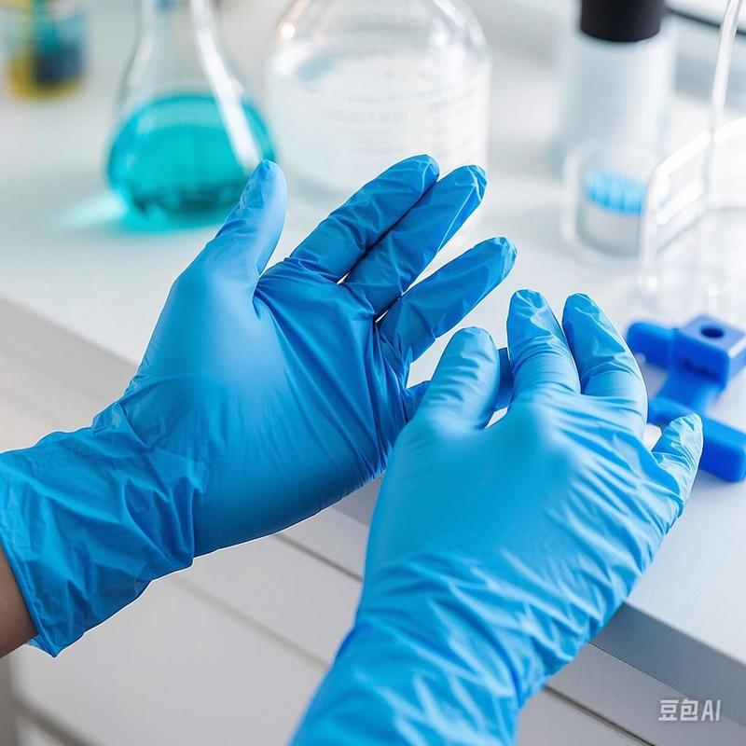
其他类实验室危险废物

